Slide 1

PHÂN MÔN
TẬP ĐỌC LỚP 4

Slide 2

KHỞI ĐỘNG

Slide 3




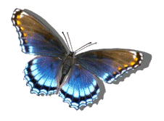

Ai nhanh, ai đúng
1
2
3

Slide 4

Bốn anh tài đã học là những ai?
A. Cẩu Khây, Lấy Tai Tát Nước, Nắm Tay Đóng Cọc, Móng Tay Đục Máng
B. Cẩu Khây, Lấy Tai Hất Nước, Nắm Tay Đóng Cọc, Móng Tay Đục Máng
C. Cẩu Khây, Lấy Tai Tát Nước, Nắm Tay Đóng Cọc, Lấy Tay Đục Máng
D. Cẩu Khây, Lấy Tát Hất Nước, Bàn Tay Đóng Cọc, Móng Tay Đục Máng
GO HOME

Slide 5
Vì sao bốn anh em Cẩu Khây chiến thắng được yêu tinh?
A. Anh em Cẩu Khây ăn khỏe, có sức mạnh.
B. Anh em Cẩu Khây có vũ khí và biết đoàn kết.
C. Anh em Cẩu Khây có vũ khí hiện đại.
D. Anh em Cẩu Khây có sức khoẻ và tài năng phi thường, biết đoàn kết.
GO HOME

Slide 6
Câu chuyện có ý nghĩa gì?
A. Ca ngợi sức mạnh phi thường của bốn anh em.
B. Ca ngợi sức khoẻ, tài năng, tinh thần đoàn kết, chiến đấu chống yêu tinh, cứu dân bản của bốn anh em Cẩu Khây.
C. Nói lên sự đoàn kết của bốn anh em
D. Cả A, B, C đều sai.
GO HOME

Slide 7
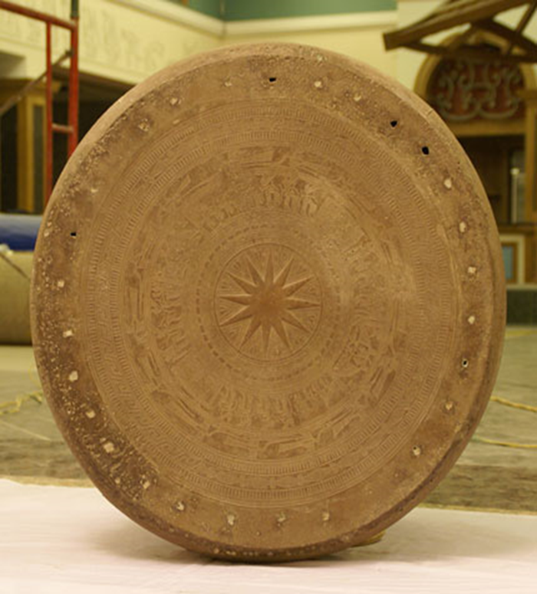
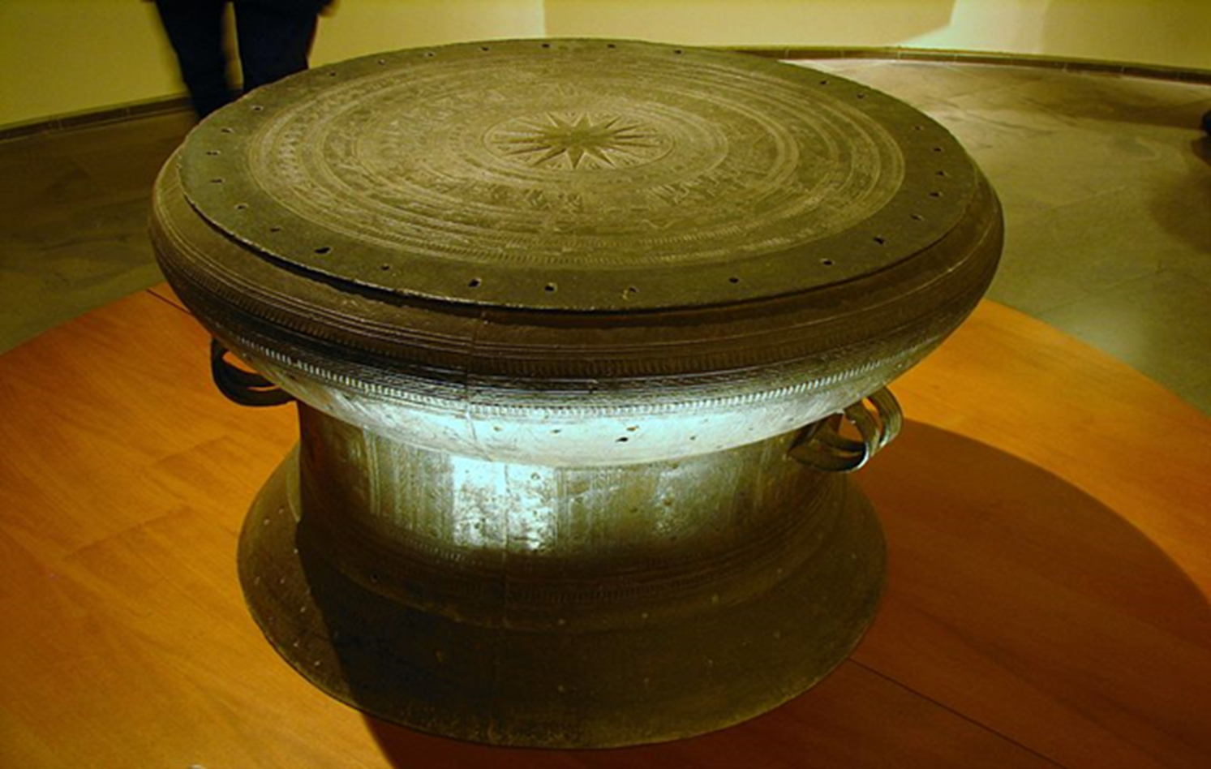
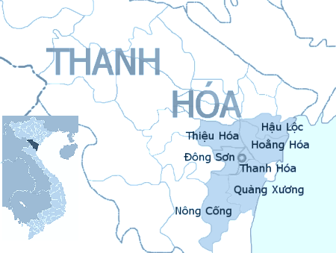
Ảnh chụp gì ?

Slide 8

Thứ hai ngày 24 tháng 1 năm 2022
Tập đọc
Trống đồng Đông Sơn
Theo Nguyễn Văn Huyên

Slide 9
YÊU CẦU CẦN ĐẠT
Đọc đúng các tiếng, từ khó.
Hiểu các từ khó và nội dung bài tập đọc.
Đọc trôi chảy toàn bài, ngắt nghỉ đúng; đọc diễn cảm và thể hiện giọng đọc phù hợp với nội dung.
Giáo dục niềm tự hào về nền văn hoá có từ lâu đời.

Slide 10
HÌNH THÀNH KIẾN THỨC

Slide 11

Trống đồng Đông Sơn
Niềm tự hào chính đáng của chúng ta trong nền văn hóa Đông Sơn chính là bộ sưu tập trống đồng hết sức phong phú.
Trống đồng Đông Sơn đa dạng không chỉ về hình dáng, kích thước mà cả về phong cách trang trí, sắp xếp hoa văn. Giữa mặt trống bao giờ cũng có hình ngôi sao nhiều cánh tỏa ra xung quanh. Tiếp đến là những hình tròn đồng tâm, hình vũ công nhảy múa, chèo thuyền, hình chim bay, hươu nai có gạc,…
Nổi bật trên hoa văn trống đồng là hình ảnh con người hòa với thiên nhiên. Con người lao động, đánh cá, săn bắn. Con người đánh trống, thổi kèn. Con người cầm vũ khí bảo vệ quê hương và tưng bừng nhảy múa mừng chiến công hay cảm tạ thần linh,… Đó là con người thuần hậu, hiền hòa, mang tính nhân bản sâu sắc. Bên cạnh và xung quanh con người đầy ý thức làm chủ ấy là những cánh cò bay lả bay la, những chim Lạc, chim Hồng, những đàn cá bơi lội tung tăng,… Đó đây, hình tượng ghép đôi muông thú, nam nữ còn nói lên sự khát khao cuộc sống ấm no, yên vui của người dân.
Theo Nguyễn Văn Huyên
1
2
Bài tập đọc có thể chia thành mấy đoạn?
Bài tập đọc chia thành 2 đoạn

Slide 12
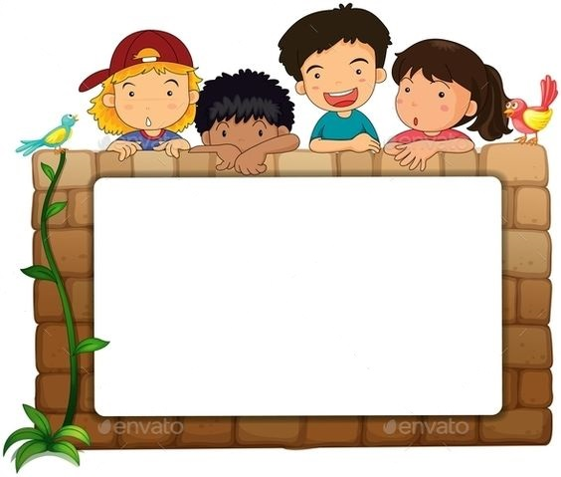
LUYỆN ĐỌC

Slide 13
Trống đồng Đông Sơn
Niềm tự hào chính đáng của chúng ta trong nền văn hóa Đông Sơn chính là bộ sưu tập trống đồng hết sức phong phú.
Trống đồng Đông Sơn đa dạng không chỉ về hình dáng, kích thước mà cả về phong cách trang trí, sắp xếp hoa văn. Giữa mặt trống bao giờ cũng có hình ngôi sao nhiều cánh tỏa ra xung quanh. Tiếp đến là những hình tròn đồng tâm, hình vũ công nhảy múa, chèo thuyền, hình chim bay, hươu nai có gạc,…
Nổi bật trên hoa văn trống đồng là hình ảnh con người hòa với thiên nhiên. Con người lao động, đánh cá, săn bắn. Con người đánh trống, thổi kèn. Con người cầm vũ khí bảo vệ quê hương và tưng bừng nhảy múa mừng chiến công hay cảm tạ thần linh,… Đó là con người thuần hậu, hiền hòa, mang tính nhân bản sâu sắc. Bên cạnh và xung quanh con người đầy ý thức làm chủ ấy là những cánh cò bay lả bay la, những chim Lạc, chim Hồng, những đàn cá bơi lội tung tăng,… Đó đây, hình tượng ghép đôi muông thú, nam nữ còn nói lên sự khát khao cuộc sống ấm no, yên vui của người dân.
Theo Nguyễn Văn Huyên
1
2

Slide 14
Đọc đúng:
hươu nai, gạc, lao động, thần linh, bay lả bay la, bơi lội, nam nữ, ấm no
Câu dài:
Niềm tự hào chính đáng của chúng ta trong nền văn hóa Đông Sơn chính là bộ sưu tập trống đồng hết sức phong phú.
Con người cầm vũ khí bảo vệ quê hương và tưng bừng nhảy múa mừng chiến công hay cảm tạ thần linh,…

Slide 15
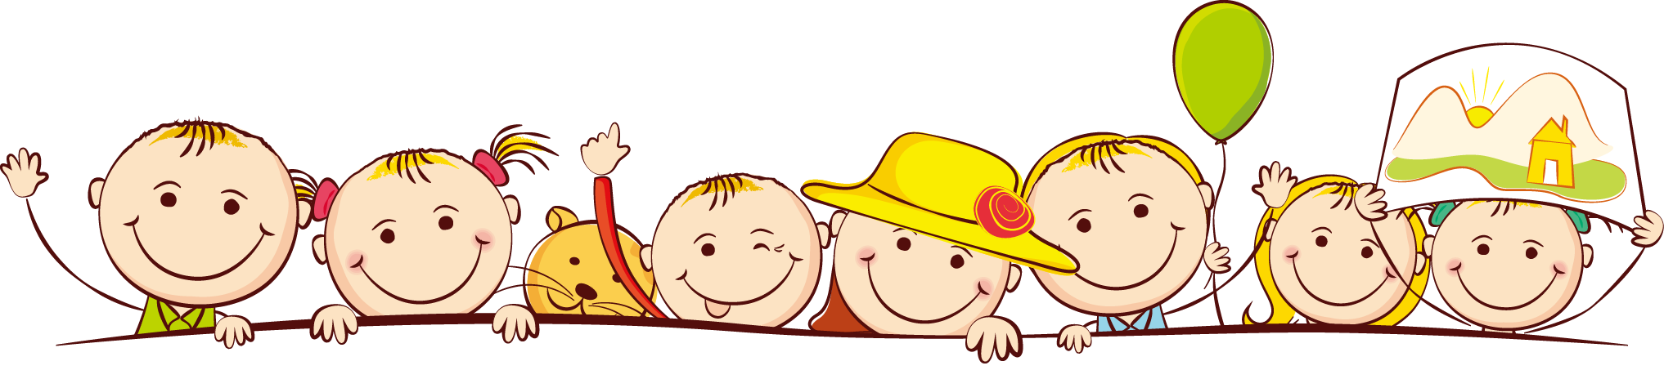
Con hiểu: Văn hóa Đông Sơn là gì?
Văn hóa Đông Sơn: nền văn hóa của một thời kì lịch sử cổ xưa, được xác định trên cơ sở những di vật tìm được ở Đông Sơn, Thanh Hóa.
Đúng, hợp với lẽ phải gọi là gì ?
Chính đáng

Slide 16
Trống đồng Đông Sơn
Niềm tự hào chính đáng của chúng ta trong nền văn hóa Đông Sơn chính là bộ sưu tập trống đồng hết sức phong phú.
Trống đồng Đông Sơn đa dạng không chỉ về hình dáng, kích thước mà cả về phong cách trang trí, sắp xếp hoa văn. Giữa mặt trống bao giờ cũng có hình ngôi sao nhiều cánh tỏa ra xung quanh. Tiếp đến là những hình tròn đồng tâm, hình vũ công nhảy múa, chèo thuyền, hình chim bay, hươu nai có gạc,…
Nổi bật trên hoa văn trống đồng là hình ảnh con người hòa với thiên nhiên. Con người lao động, đánh cá, săn bắn. Con người đánh trống, thổi kèn. Con người cầm vũ khí bảo vệ quê hương và tưng bừng nhảy múa mừng chiến công hay cảm tạ thần linh,… Đó là con người thuần hậu, hiền hòa, mang tính nhân bản sâu sắc. Bên cạnh và xung quanh con người đầy ý thức làm chủ ấy là những cánh cò bay lả bay la, những chim Lạc, chim Hồng, những đàn cá bơi lội tung tăng,… Đó đây, hình tượng ghép đôi muông thú, nam nữ còn nói lên sự khát khao cuộc sống ấm no, yên vui của người dân.
Theo Nguyễn Văn Huyên
1
2

Slide 17
YÊU CẦU CẦN ĐẠT
Đọc đúng các tiếng, từ khó.
Hiểu các từ khó và nội dung bài tập đọc.
Đọc trôi chảy toàn bài, ngắt nghỉ đúng; đọc diễn cảm và thể hiện giọng đọc phù hợp với nội dung.
Giáo dục niềm tự hào về nền văn hoá có từ lâu đời.

Slide 18
TÌM HIỂU BÀI

Slide 19
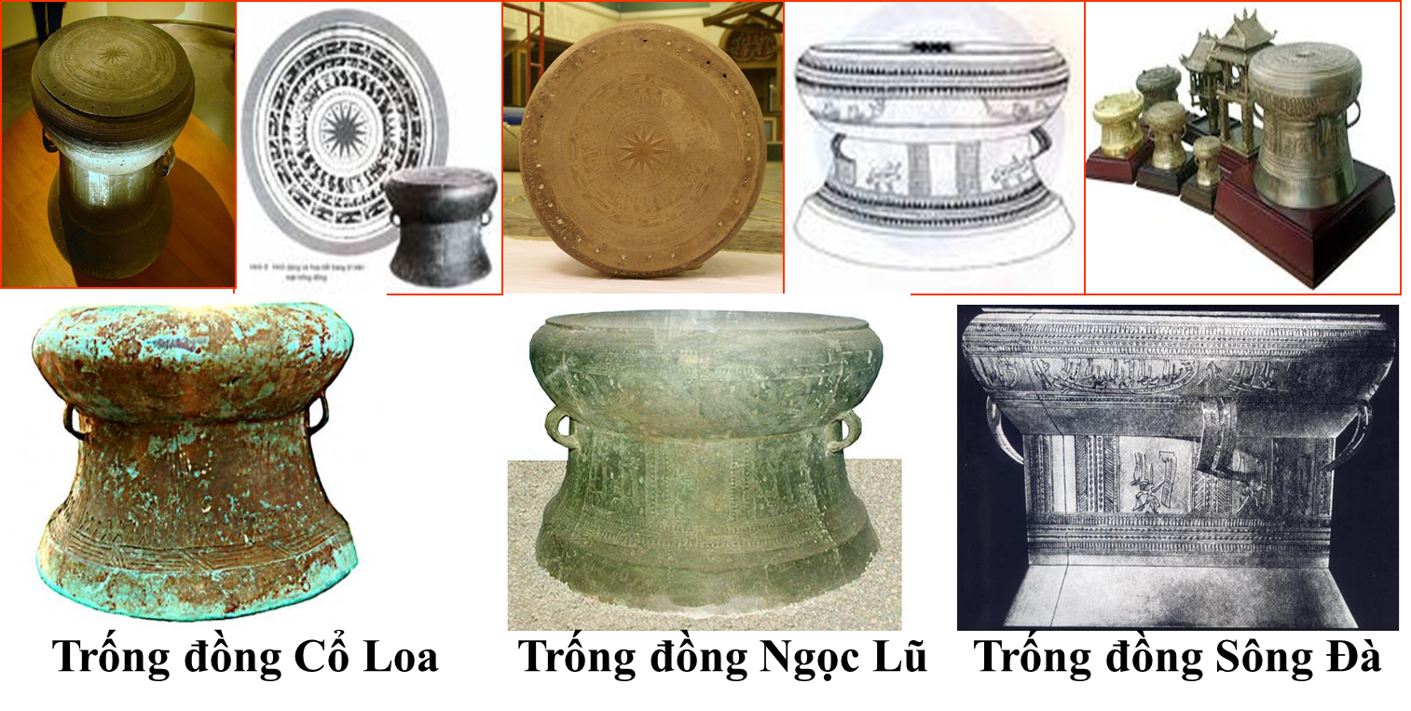
Câu 1: Trống đồng Đông Sơn đa dạng như thế nào?
Trống đồng Đông Sơn đa dạng không chỉ về hình dáng, kích thước mà cả về phong cách trang trí, sắp xếp hoa văn.

Slide 20
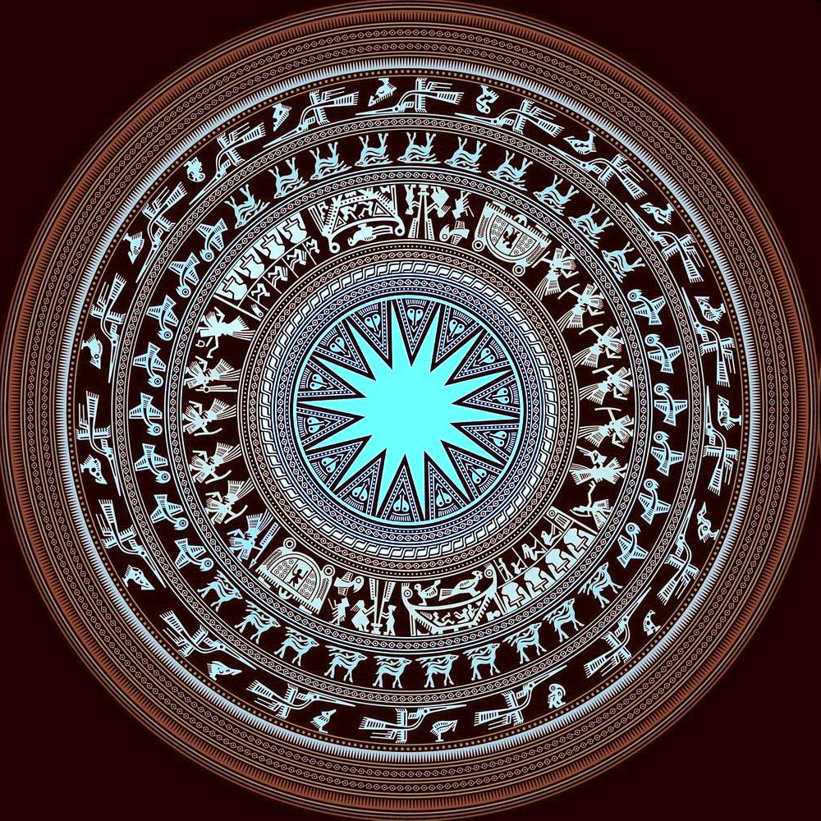
Con hiểu: Hoa văn là gì ?
Hình ảnh trang trí trên đồ vật
Hoa văn trên mặt trống đồng được tả như thế nào?
Giữa mặt trống là hình ngôi sao nhiều cánh, hình tròn đồng tâm, hình vũ công nhảy múa, chèo thuyền, hình chim bay, hươu nai có gạc,…
Người biểu diễn nhảy múa, diễn viên múa gọi là gì ?
Vũ công

Slide 21


Đoạn 1 cho em biết điều gì?
Sự đa dạng và cách sắp xếp
hoa văn của trống đồng Đông Sơn.

Slide 22
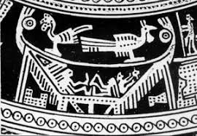
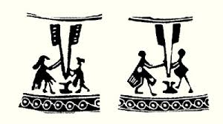
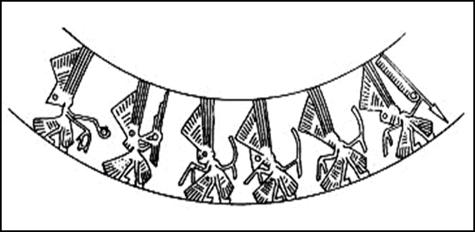
Câu 2: Những hoạt động nào của con người được miêu tả trên trống đồng ?
Những hoạt động của con người được miêu tả trên mặt trống đồng: lao động, đánh cá, săn bắn, đánh trống, thổi kèn, cầm vũ khí bảo vệ quê hương, tưng bừng nhảy múa mừng chiến công, cảm tạ thần linh, ghép đôi muông thú, nam nữ….
Ghép đôi muông thú, nam nữ
Lao động
Vũ công nhảy múa

Slide 23
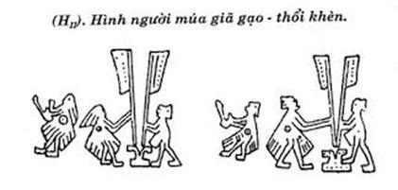
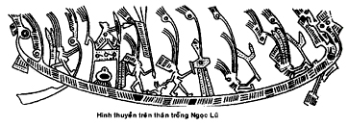
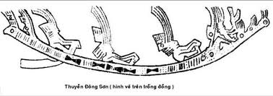
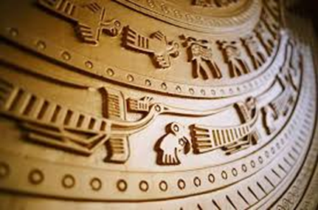
Hình người múa giã gạo - thổi khèn
Hình thuyền trên thân trống Ngọc Lữ
chèo thuyền
Chim Lạc, chim Hồng

Slide 24
Câu 3: Vì sao có thể nói hình ảnh con người chiếm vị trí nổi bật trên hoa văn trống đồng?
Vì những hình ảnh về hoạt động của con người là những hình ảnh nổi rõ nhất trên hoa văn. Những hình ảnh khác như (hình tròn, chim bay, hươu nai…) chỉ góp phần thể hiện con người hòa với thiên nhiên.

Slide 25
Câu 4: Vì sao trống đồng là niềm tự hào chính đáng của người Việt Nam
a) Vì trống đồng Đông Sơn đa dạng, hoa văn trang trí đẹp.
b) Vì trống đồng Đông Sơn đa dạng, hoa văn trang trí đẹp. Là một cổ vật quý giá phản ánh trình độ văn minh của người Việt cổ xưa. Nói lên dân tộc Việt Nam là một dân tộc có một nền văn hóa lâu đời, bền vững.
c) Vì trống đồng Đông Sơn là một bằng chứng nói lên rằng dân tộc Việt Nam là một dân tộc có một nền văn hóa lâu đời, bền vững`
d) Vì trống đồng Đông Sơn là một cổ vật quý giá phản ánh trình độ văn minh của người Việt cổ.
b)

Slide 26
Đoạn 2 cho em biết điều gì?
Hình ảnh con người lao động
làm chủ thiên nhiên, hòa mình
với thiên nhiên.

Slide 27
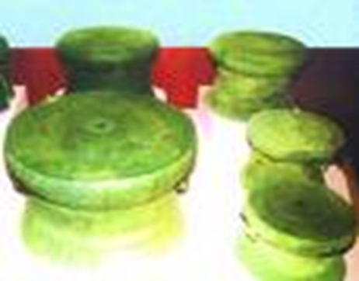
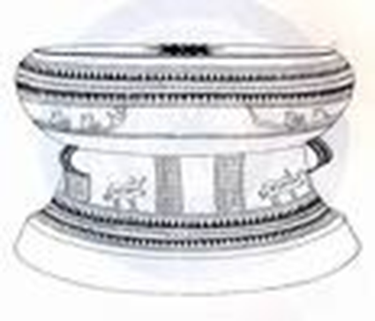
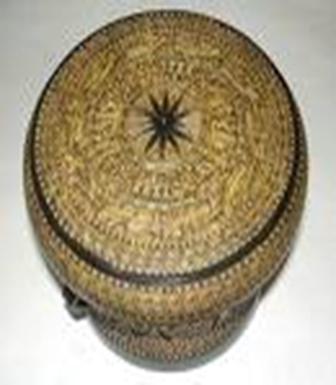
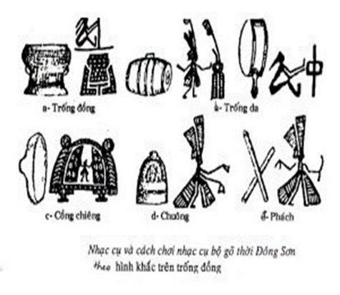
Nội dung chính của bài ?
Bộ sưu tập trống đồng Đông Sơn rất phong phú, độc đáo, là niềm tự hào chính đáng của người Việt Nam.

Slide 28
YÊU CẦU CẦN ĐẠT
Đọc đúng các tiếng, từ khó.
Hiểu các từ khó và nội dung bài tập đọc.
Đọc trôi chảy toàn bài, ngắt nghỉ đúng; đọc diễn cảm và thể hiện giọng đọc phù hợp với nội dung.
Giáo dục niềm tự hào về nền văn hoá có từ lâu đời.

Slide 29
LUYỆN ĐỌC DIỄN CẢM

Slide 30
NÊU GIỌNG ĐỌC TOÀN BÀI.
Bài đọc với giọng kể nhẹ nhàng, nhấn các từ gợi tả, gợi cảm.

Slide 31

  Nổi bật trên hoa văn trống đồng là hình ảnh con người hoà với thiên nhiên. Con người lao động, đánh cá, săn bắn. Con người đánh trống, thổi kèn. Con người cầm vũ khí bảo vệ quê hương và tưng bừng nhảy múa mừng chiến công hay cảm tạ thần linh… Đó là con người thuần hậu, hiền hoà, mang tính nhân bản sâu sắc.

Slide 32
VẬN DỤNG – TRẢINGHIỆM

Slide 33
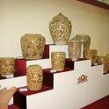

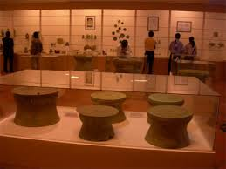
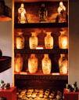
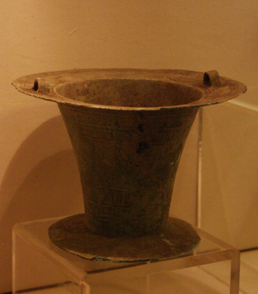
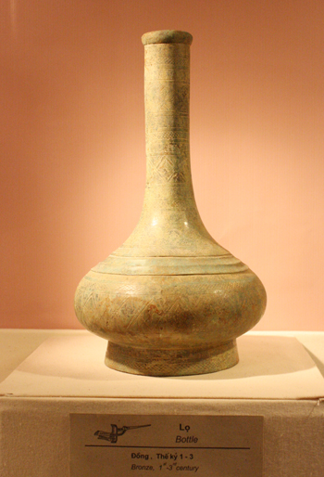
- Các cổ vật thể hiện nền văn minh của người Việt cổ thường được lưu giữ ở đâu?
- Khi có dịp đến thăm viện bảo tàng, các em nên có thái độ như thế nào?

Slide 34
YÊU CẦU CẦN ĐẠT
Đọc đúng các tiếng, từ khó.
Hiểu các từ khó và nội dung bài tập đọc.
Đọc trôi chảy toàn bài, ngắt nghỉ đúng; đọc diễn cảm và thể hiện giọng đọc phù hợp với nội dung.
Giáo dục niềm tự hào về nền văn hoá có từ lâu đời.

Slide 35
CHÀO CÁC EM!

